Slide 1
QFL- 0343 – Reatividade de compostos orgânicos II e Biomoléculas
3. Adição conjugada
Prof. Dr. Daniel Nopper Silva Rodrigues
dannopper@usp.br

Slide 2
Tópicos da Aula
A) Adição 1,2 versus adição 1,4.
a) Definição.
b) Efeito das condições reacionais.
- Controle cinético versus termodinâmico.
c) Efeito do reagente carbonílico.
d) Efeito do nucleófilo.
- Dureza e moleza dos nucleófilos.
e) Reações com organometálicos.
B) Adição de Michael.
a) Exemplos.
b) Mecanismo.
- Competição entre produto aldol e adição conjugada.
c) Catálise básica.
d) Catálise ácida.
e) O uso de enaminas.
C) Anelação de Robinson.
a) Mecanismo.
b) Possíveis produtos.

Slide 3
Adição 1,2 versus adição 1,4
Definição
Adição 1,2
Adição 1,4
Reagente polarizado

Slide 4
Adição 1,2 versus adição 1,4
Definição
Por conta da polarização da dupla conjugada com a carbonila, esta deixa de atuar como nucleófilo e passa a atuar como eletrófilo!

Slide 5
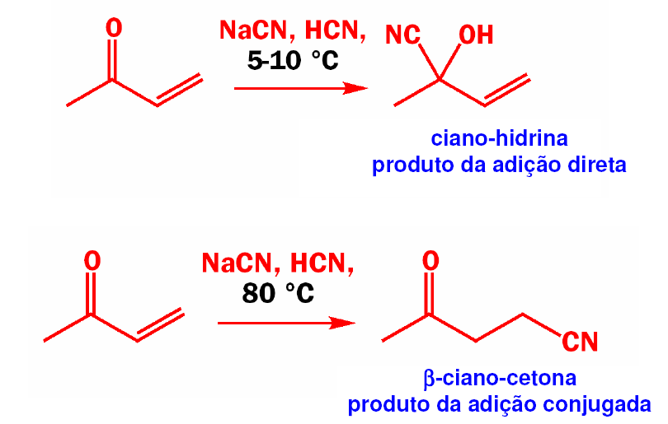
Adição 1,2 versus adição 1,4
Efeito das condições reacionais
As condições reacionais podem favorecer a formação do produto 1,2 (adição direta) ou 1,4 (adição conjugada)

Slide 6
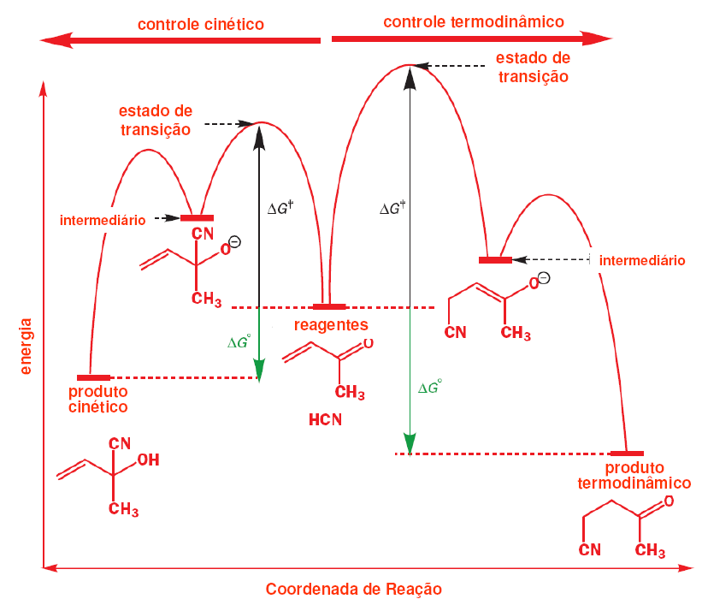
Adição 1,2 versus adição 1,4
Controle cinético versus termodinâmico

Slide 7
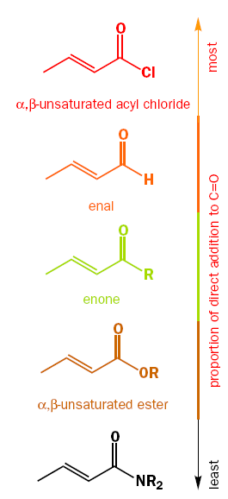
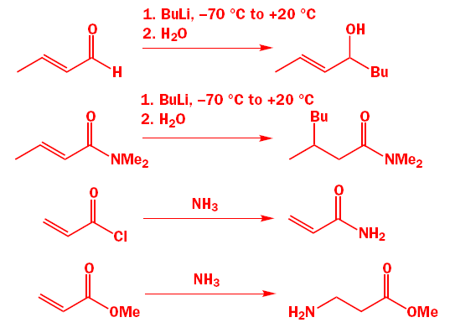
Adição 1,2 versus adição 1,4
Efeito do reagente carbonílico

Slide 8
Adição 1,2 versus adição 1,4
Efeito do reagente carbonílico
Redução com NaBH₄
- Por que ocorre a redução normalmente no composto da esquerda?
- Por que ocorre o desaparecimento da dupla além da redução no composto do meio?
- Por que ocorre preferencialmente a adição 1,4 no composto da direita?

Slide 9
Adição 1,2 versus adição 1,4
Efeito do reagente carbonílico
Redução com NaBH₄
- Por que ocorre a redução normalmente no composto da esquerda?
- Por que ocorre o desaparecimento da dupla além da redução no composto do meio?
- Por que ocorre preferencialmente a adição 1,4 no composto da direita?

Slide 10
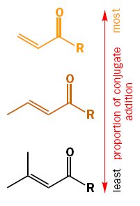
Adição 1,2 versus adição 1,4
Efeito do reagente carbonílico
O efeito estérico também influencia na reatividade.
Aldeídos (R = H) mais sujeitos a adição 1,2
Cetonas com R = grande mais sujeitos a adição 1,4

Slide 11
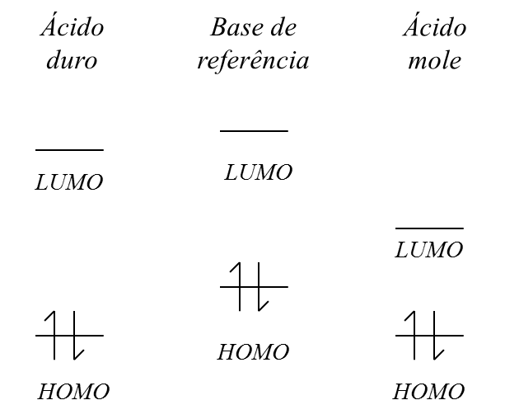
Adição 1,2 versus adição 1,4
Efeito do nucleófilo
Núcleófilos e eletrófilos podem ser compreendidos como bases e ácidos de Lewis e sua natureza em relação à dureza e moleza determinará a reatividade deste.
Ácidos de Lewis
Ácidos moles possuem o LUMO baixo (próximo do HOMO) o que favorece o entrosamento com o HOMO da base.
Ácidos duros possuem o LUMO alto (distante do HOMO), logo, o entrosamento com o HOMO da base não é tão significativo quanto as interações eletrostáticas decorrentes da reação.

Slide 12
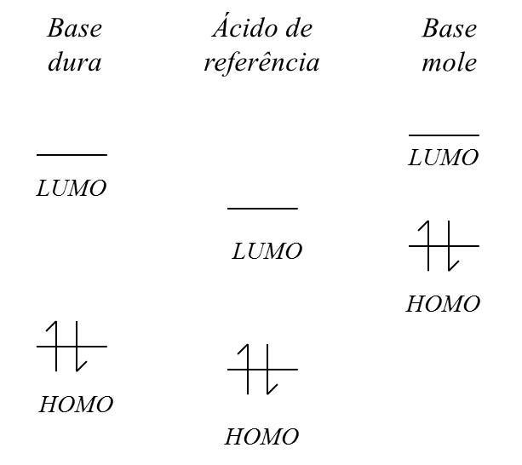
Adição 1,2 versus adição 1,4
Efeito do nucleófilo
Núcleófilos e eletrófilos podem ser compreendidos como bases e ácidos de Lewis e sua natureza em relação à dureza e moleza determinará a reatividade deste.
Bases de Lewis
Bases moles possuem o HOMO alto, o que favorece o entrosamento com o Lumo do ácido.
Bases duras possuem o HOMO baixo, logo, o entrosamento com o LUMO da base não é tão significativo quanto as interações eletrostáticas decorrentes da reação.

Slide 13
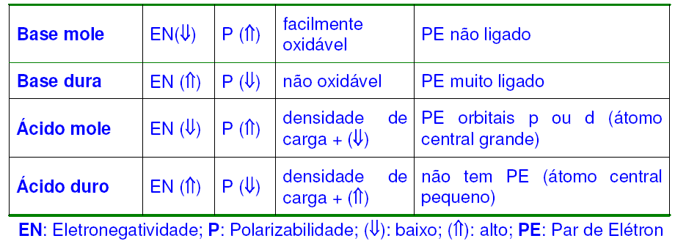
Adição 1,2 versus adição 1,4
Efeito do nucleófilo
Núcleófilos e eletrófilos podem ser compreendidos como bases e ácidos de Lewis e sua natureza em relação à dureza e moleza determinará a reatividade deste.

Slide 14
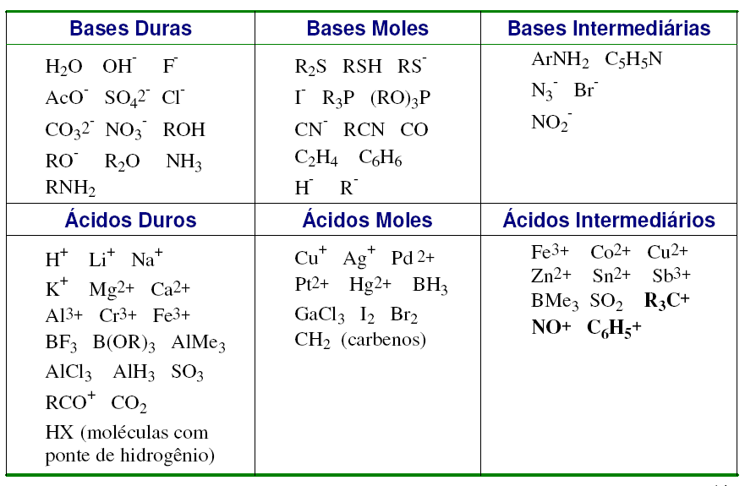
Adição 1,2 versus adição 1,4
Efeito do nucleófilo
Núcleófilos e eletrófilos podem ser compreendidos como bases e ácidos de Lewis e sua natureza em relação à dureza e moleza determinará a reatividade deste.

Slide 15
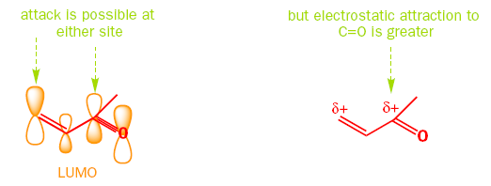
Adição 1,2 versus adição 1,4
Efeito do nucleófilo

Slide 16
Adição 1,2 versus adição 1,4
Reações com organometálicos

Slide 17
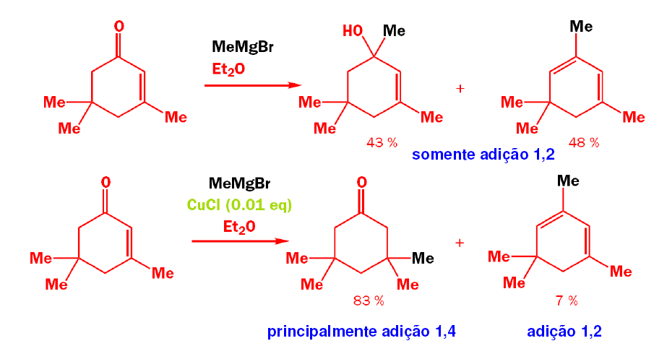
Adição 1,2 versus adição 1,4
Reações com organometálicos

Slide 18
Adição de Michael
Exemplos

Slide 19
Adição de Michael
Mecanismo

Slide 20
Adição de Michael
Mecanismo
Competição entre o produto cinético 1,2 (aldol) e termodinâmico 1,4 (adição conjugada)

Slide 21
Adição de Michael
Mecanismo
Competição entre o produto cinético 1,2 (aldol) e termodinâmico 1,4 (adição conjugada)
- Enolatos estáveis são moles, portanto, favorecem a adição 1,4.
- Receptores de Michael pouco reativos favorecem a adição 1,4.
EXEMPLO!

Slide 22
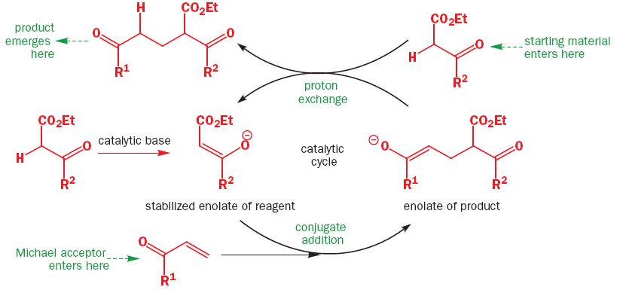
Adição de Michael
Catálise básica

Slide 23
Adição de Michael
Catálise ácida
A catálise ácida favorece mais a formação de produto 1,4 (adição conjugada) pois a olefina do enol é um eletrófilo mais mole do que o enolato.
Esse favorecimento é suficiente para que a adição 1,4 possa ocorrer até com enais.

Slide 24
Adição de Michael
O uso de enaminas
Enaminas são particularmente úteis para atuarem como nucleófilos em adições 1,4 pois são mais moles do que enóis.

Slide 25
Anelação de Robinson
Mecanismo
É a adição conjugada seguida de uma condensação aldólica.

Slide 26
Anelação de Robinson
Possíveis produtos
Caso o enol possua um grupo de partida (Cl⁻, EtO⁻, etc.) o produto será um composto cíclico 1,3 dicarbonílico.
Caso o enol possua não possua um grupo de partida o produto será um composto cíclico α,β-insaturado (uma enona cíclica).

